Slide 1
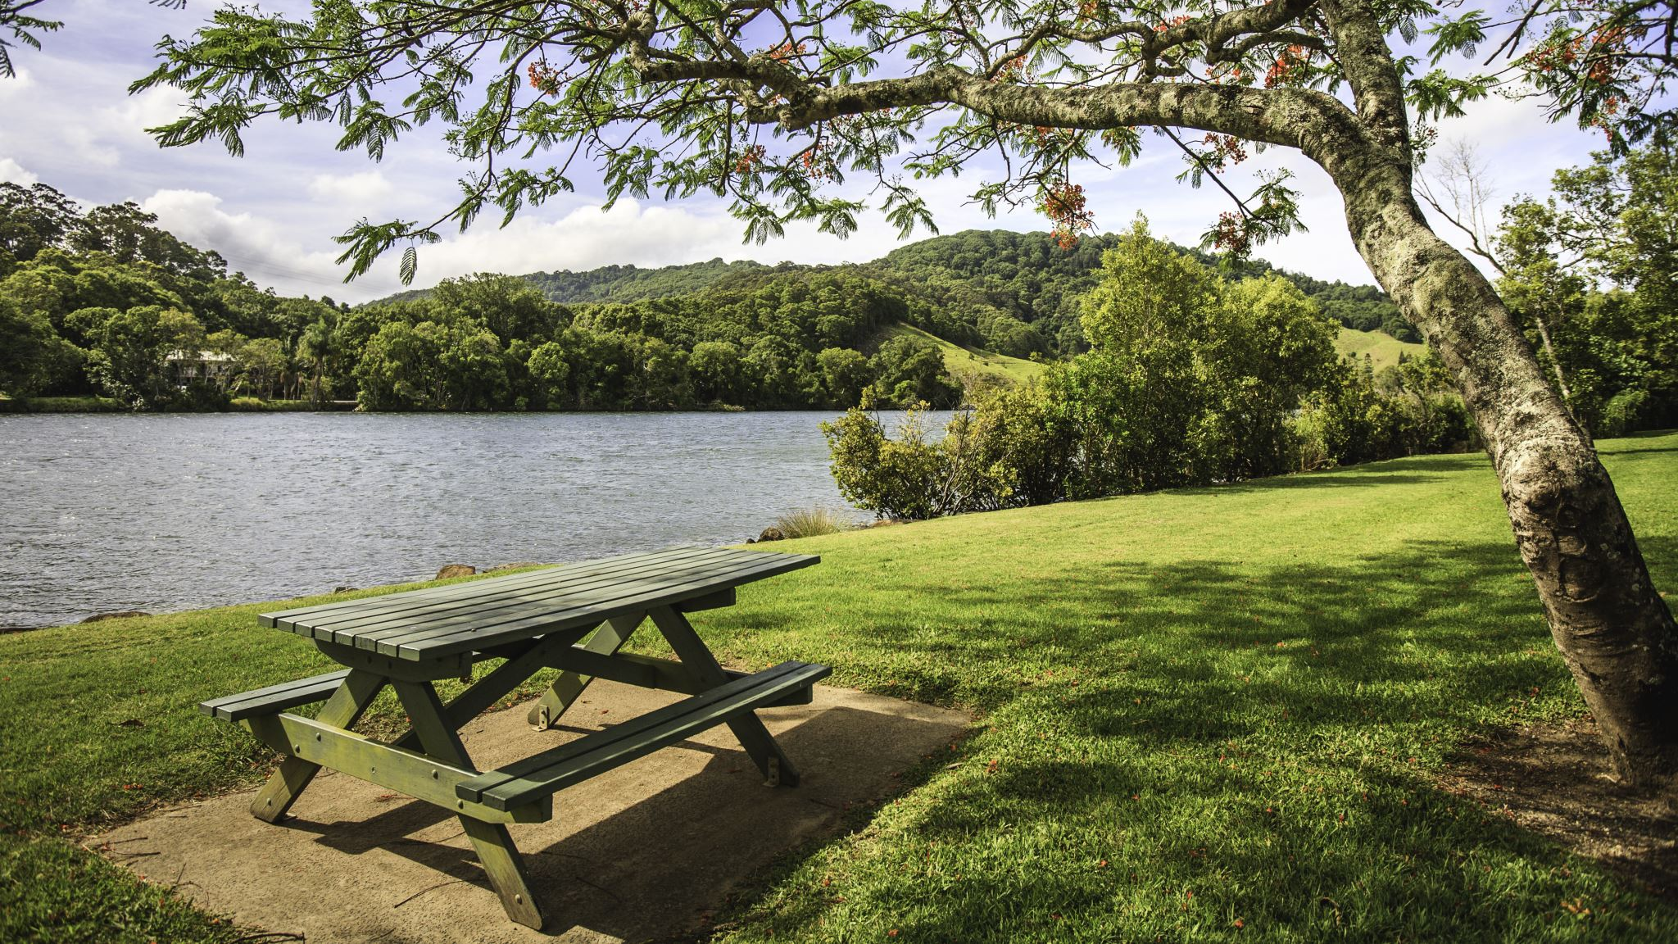
PARQUES NACIONALES ESPAÑOLES
1º ESO A

Slide 2
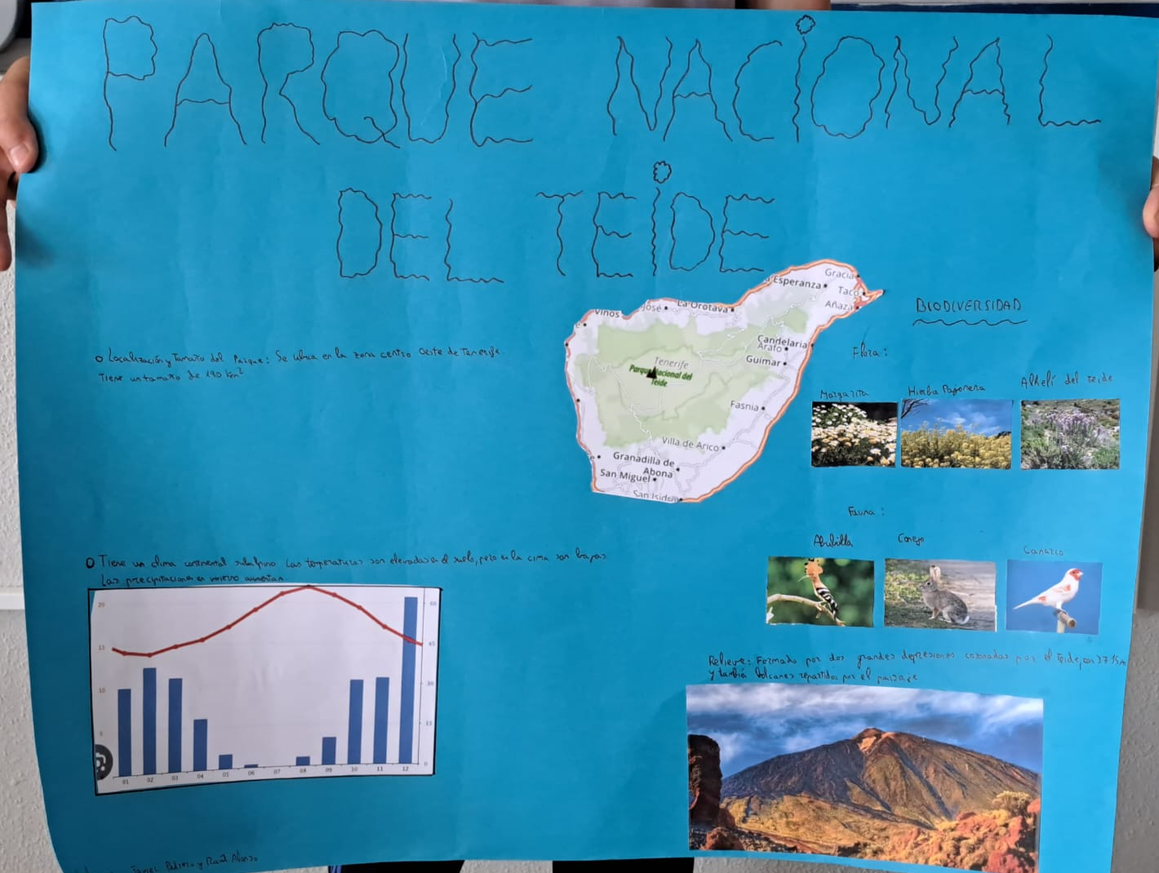
Parque Nacional del Teide
Raúl Alonso y Javier Pedrero

Slide 3
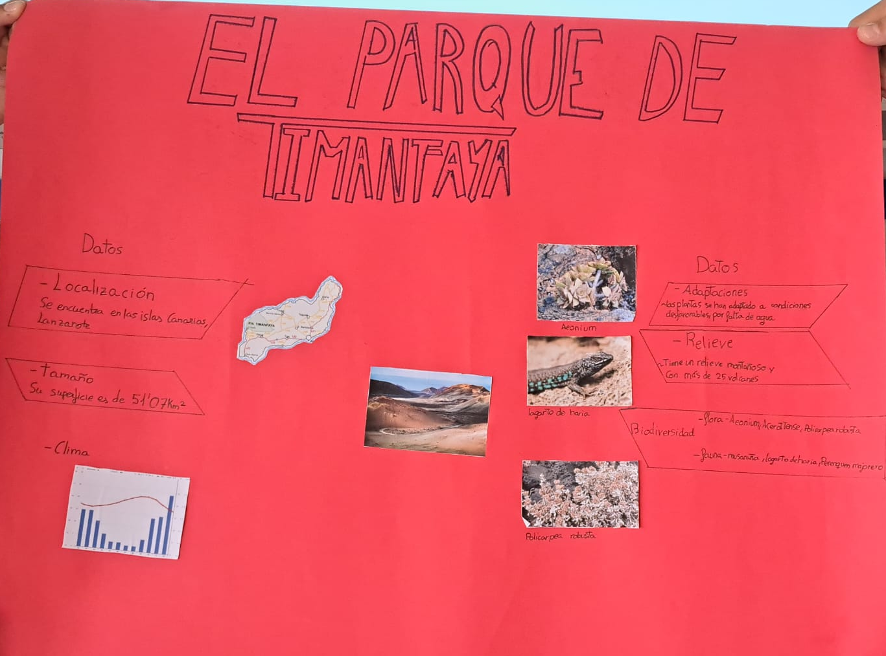
Parque Nacional de Timanfaya
María Herrero y Manuel Martínez

Slide 4
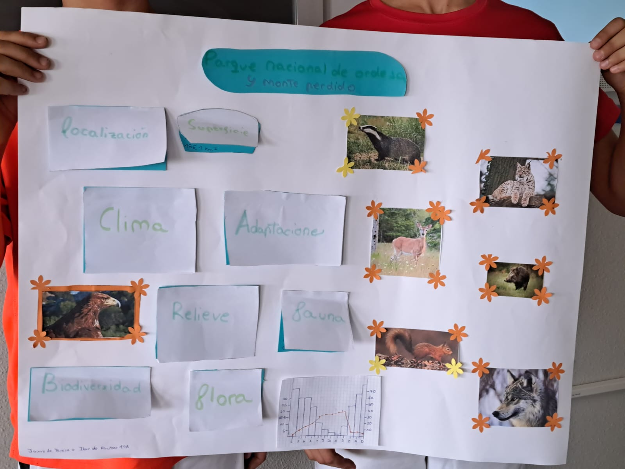
Parque Nacional de Ordesa y Monte Perdido
Iker De Frutos y Jaime De Teresa

Slide 5
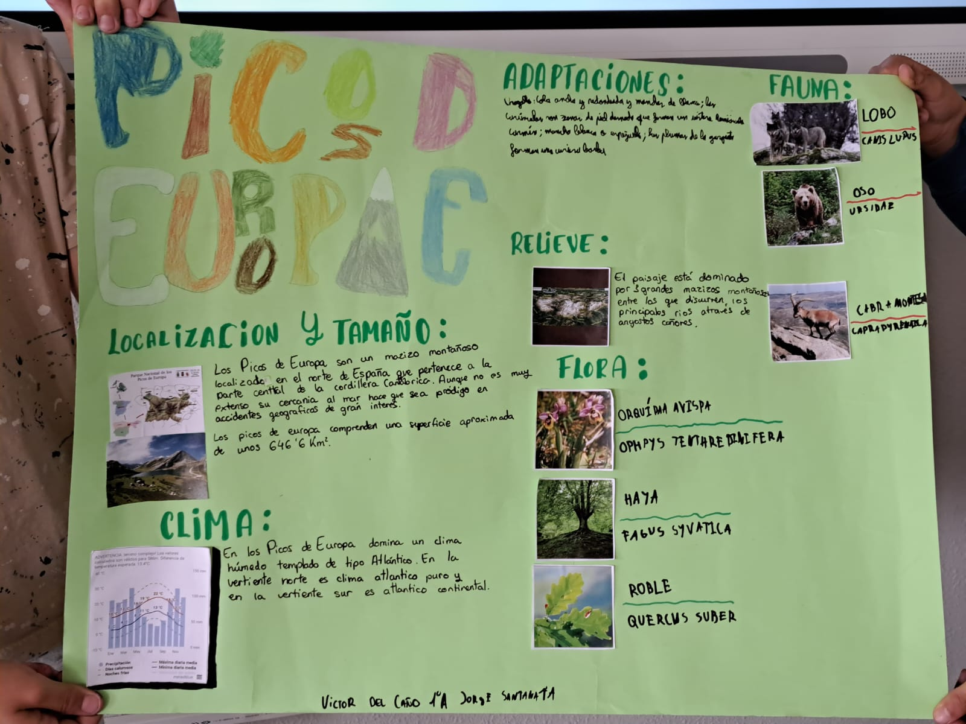
Parque Nacional de los Picos de Europa
Victor Del Caño y Jorge Santana

Slide 6
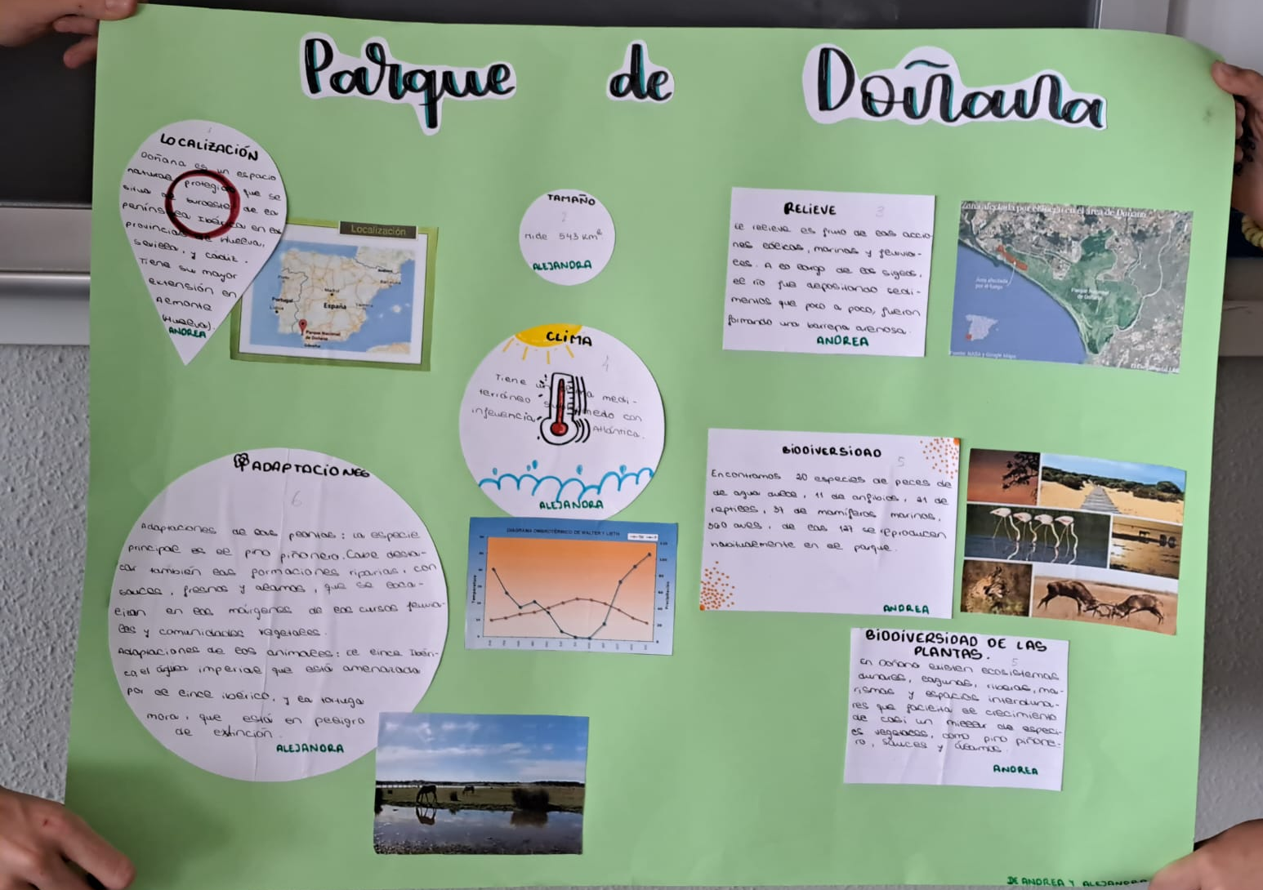
Parque Nacional de Doñana
Alejandra García Velicia y Andrea García López

Slide 7
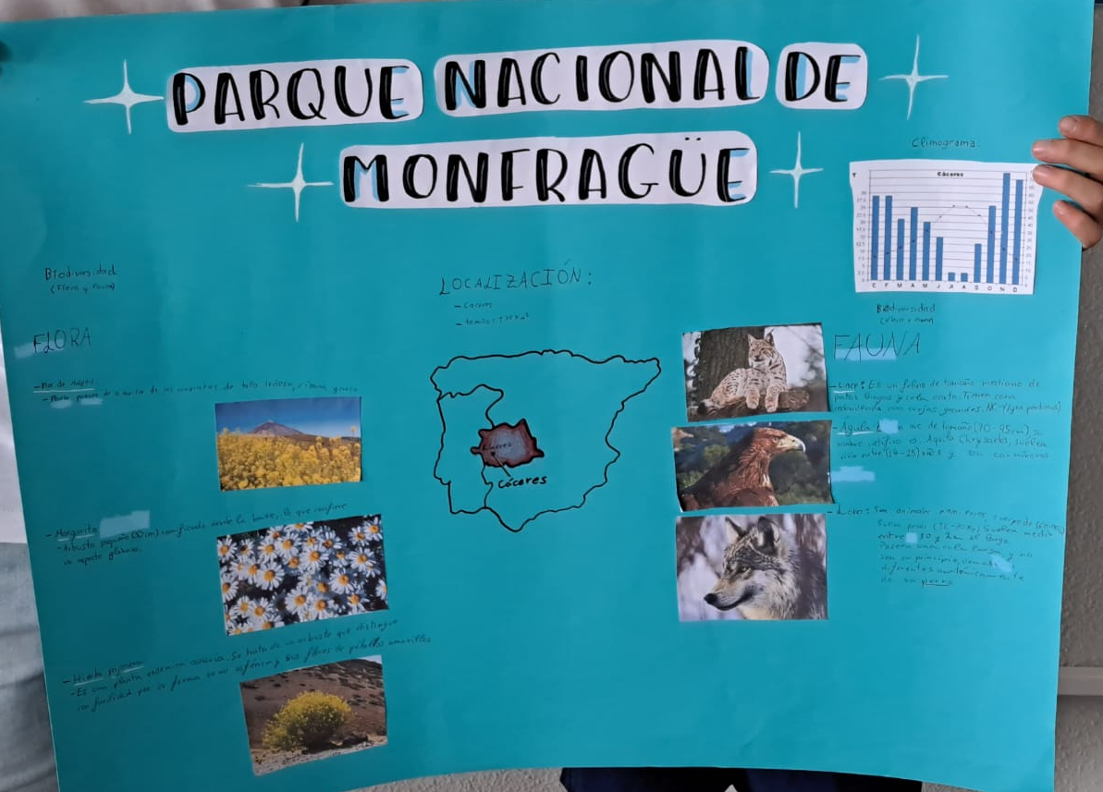
Parque Nacional de Monfragüe
Marcos Herrero y David Bastardo

Slide 8
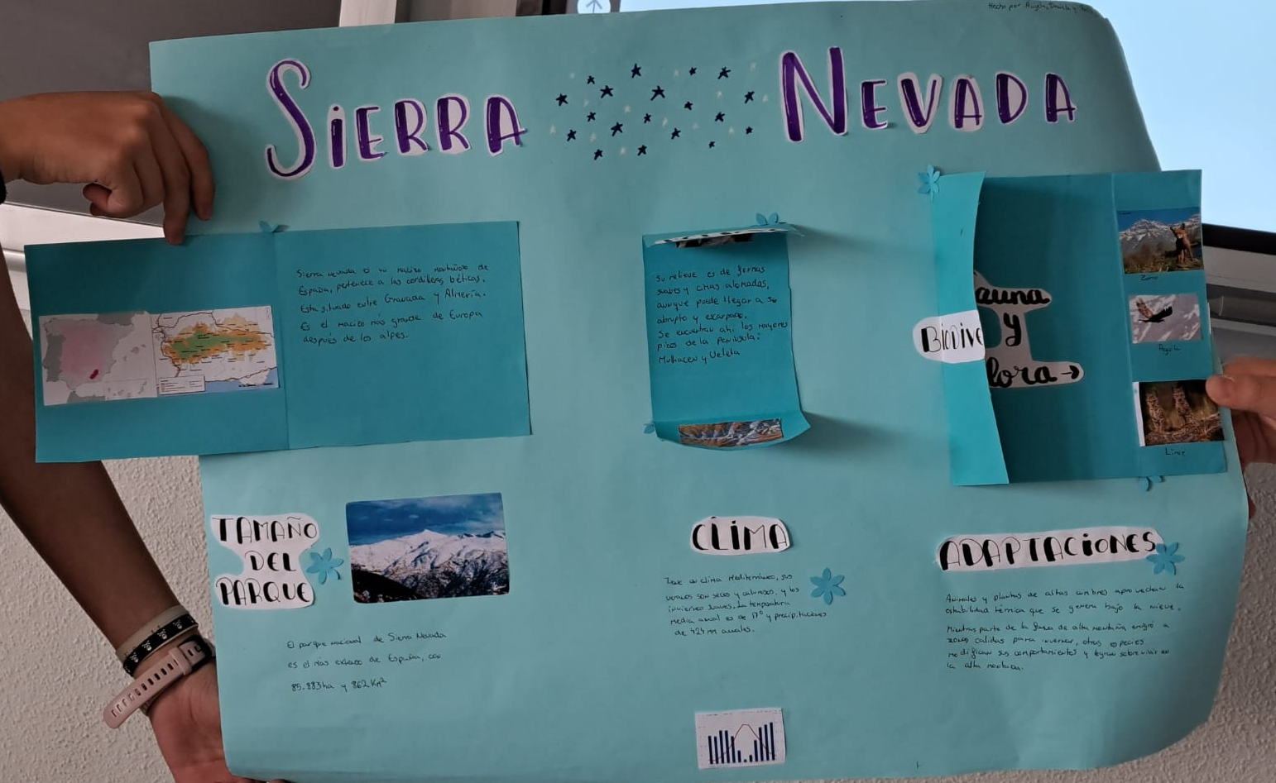
Parque Nacional de Sierra Nevada
Ángela Álvarez, Rocío González y Daniela Romero

Slide 9
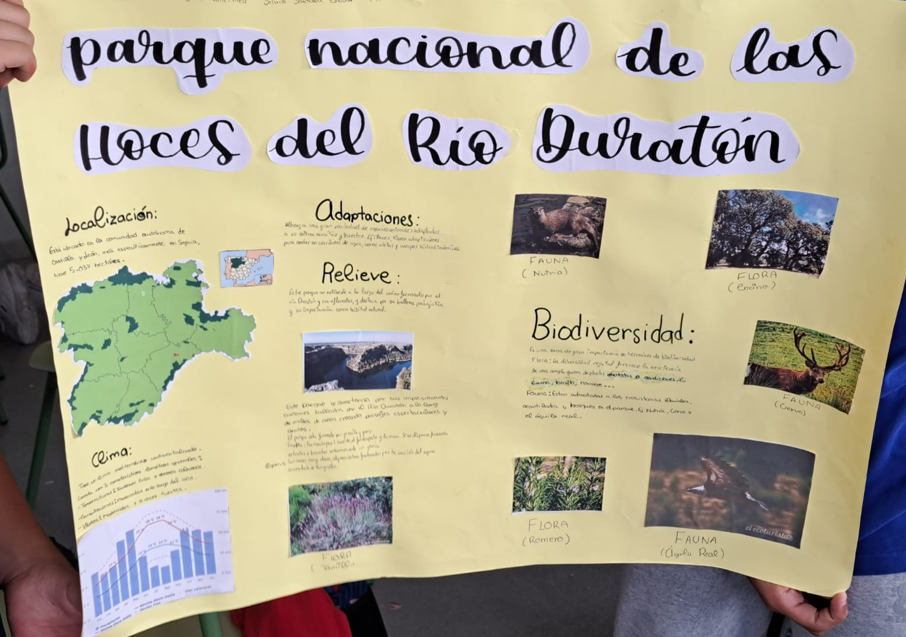
Parque Nacional de las Hoces del Río Duratón Sergio Bastardo y Silvio José Santana Bolivar

Slide 10
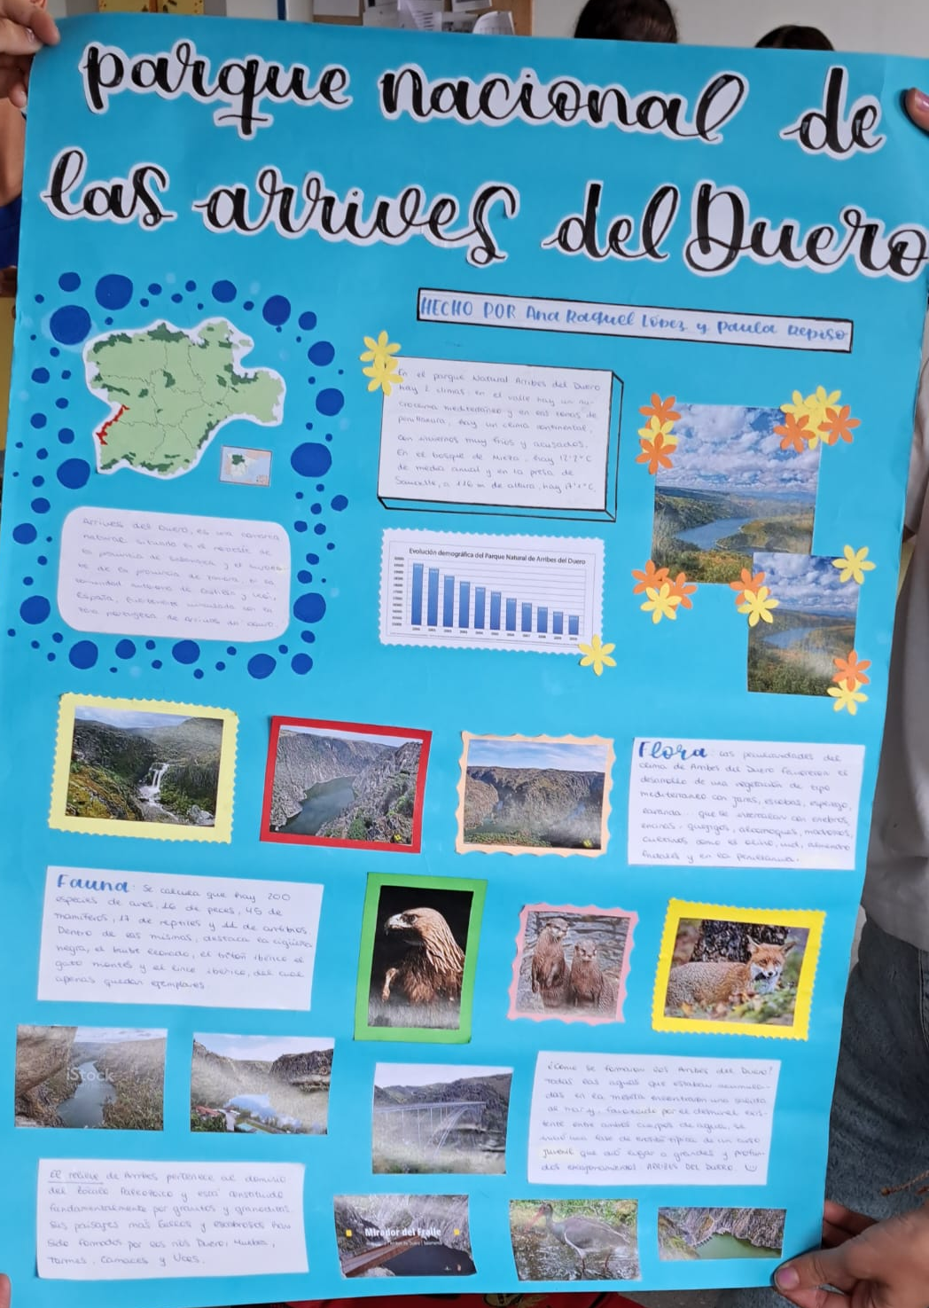
Parque Nacional de las Arribes del Duero
Paula Repiso Medina y Ana Raquel López Machado.

Slide 11
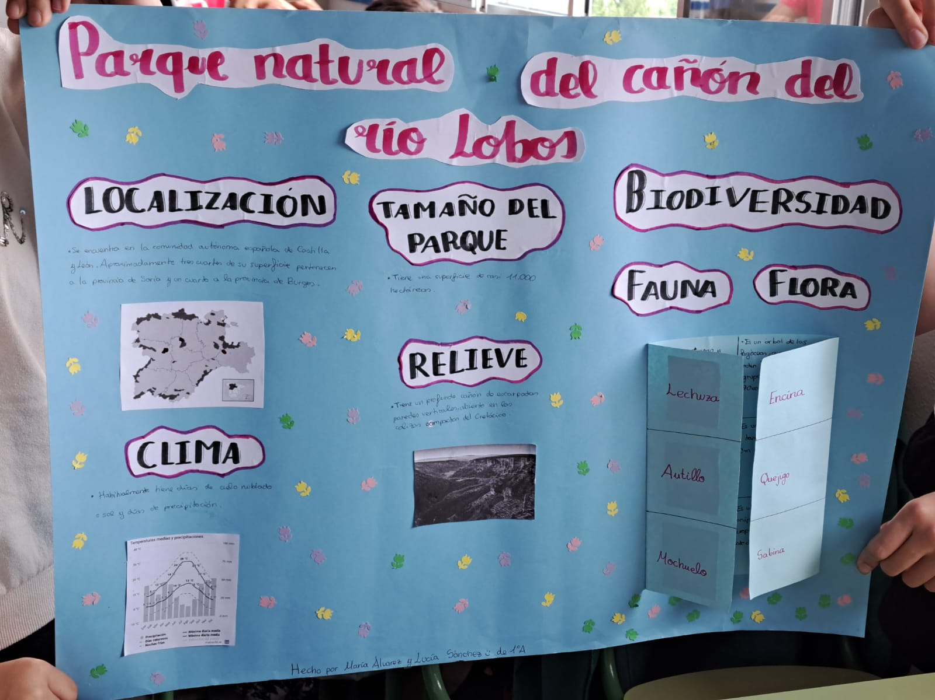
Parque Nacional del Cañón del Río Lobos
Lucía Sánchez y María Álvarez

Slide 12
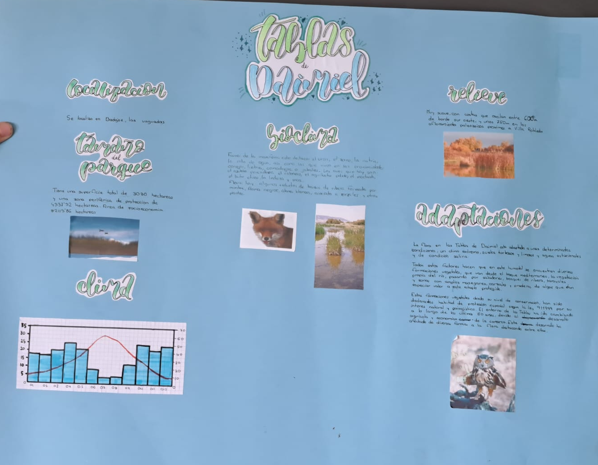
Parque Nacional de las Tablas de Daimiel
Álvaro López Vaquero y Leire García Gómez.

